Slide 1



SaveUp
Sparplan für die Zukunft
Stellen Sie sich eine Zukunft vor, in der Sie finanziell unabhängig sind und Ihre Träume verwirklichen können.

Slide 2
Inhaltsverzeichnis
Unsere Mission
Mockup
Live Demo
Wie Sie heute loslegen können
SaveUp download
Fazit

Slide 3



Unsere Mission: Finanzielle Unabhängigkeit für alle
1. Bildung
1
Wir bieten unseren Kunden leicht verständliche
Ressourcen und Werkzeuge.
2
2. Motivation
Wir helfen ihnen, ihre finanziellen Ziele zu definieren.
3. Automatisierung
3
Wir machen das Sparen und Investieren einfach und bequem.

Slide 4
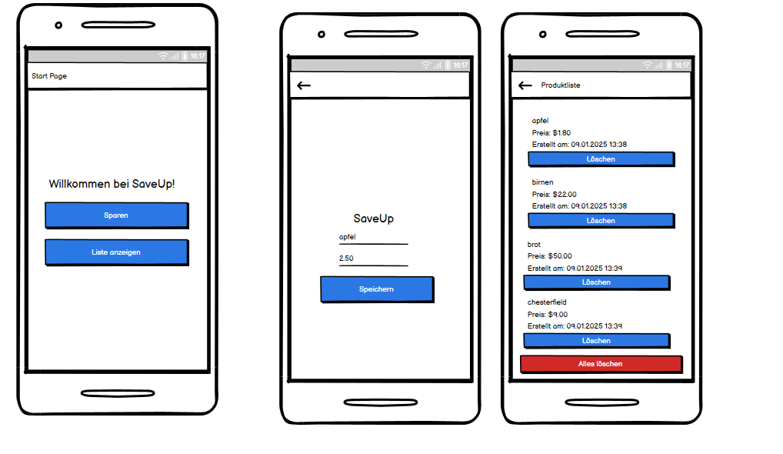
Mockup

Slide 5
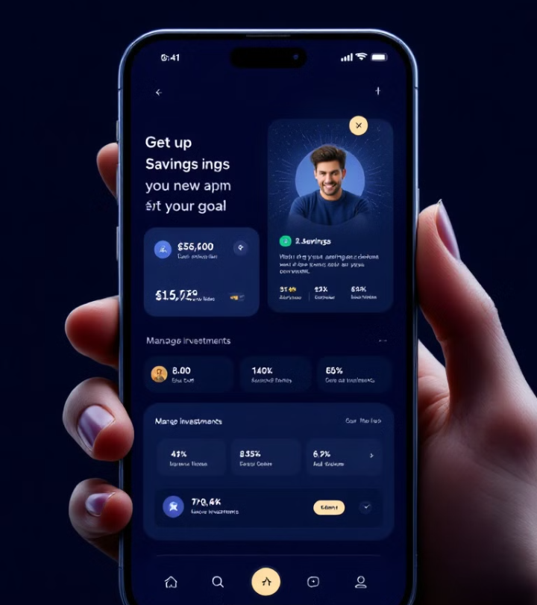
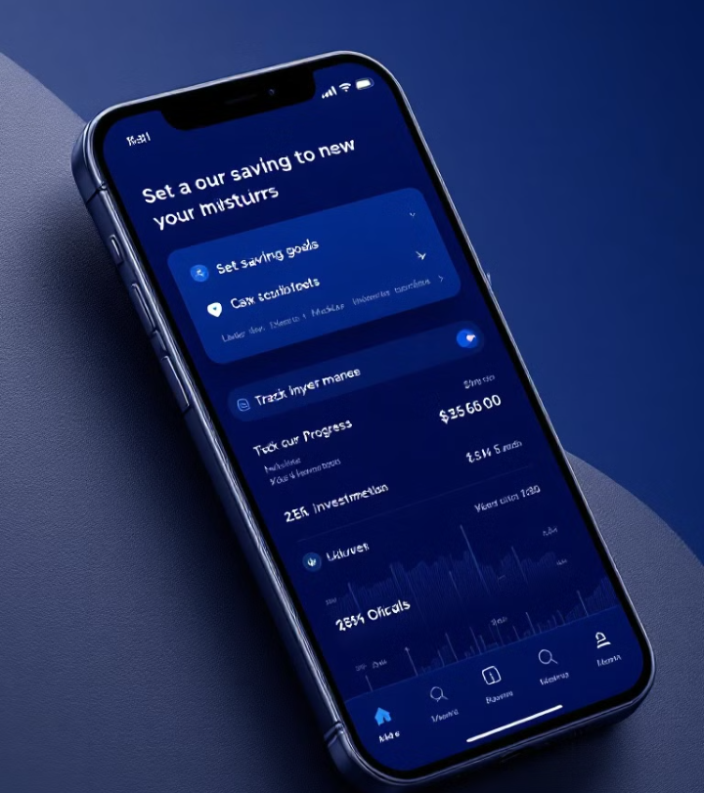
Live Demo

Slide 6
Wie Sie heute loslegen können
Installation
1
Installieren Sie die kostenlose App auf ihrem Smartphone.
Ziele definieren
2
Setzen Sie Ihre Sparziele und wählen Sie ein Investmentprofil.
Loslegen
3
Starten Sie Ihren automatischen Sparplan
und beobachten Sie, wie Ihr Vermögen wächst.

Slide 7

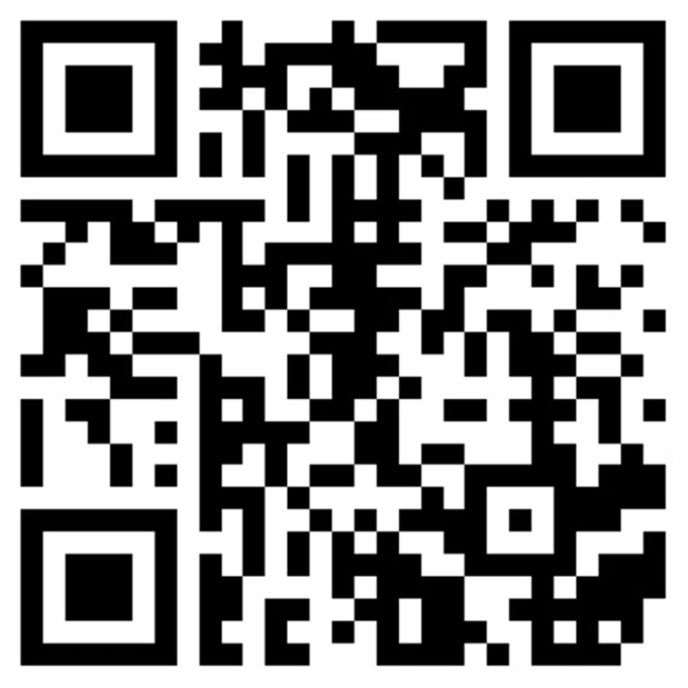
Jetzt SaveUp herunterladen und deine Finanzen optimieren

Slide 8

Fazit (Lessons Learned)
1
2
Finanzielle Bildung ist
der Schlüssel zur
Entscheidungsfindung.
3
Bildung
Technologie
Automatisierung
Einfachheit und Automatisierung machen das Sparen für jeden zugänglich.
Digitale Plattformen können das
Sparen und Investieren
revolutionieren.
Notes:
Künstliche Intelligenz
SaveUp wird in Zukunft noch intelligenter und nutzt Künstliche Intelligenz, um deine Finanzen noch besser zu analysieren und personalisierte Empfehlungen zu geben.
Integration
SaveUp wird mit anderen Finanzdienstleistungen und Apps integriert, um dir einen nahtlosen Finanzüberblick zu bieten.

Slide 9


